Slide 1
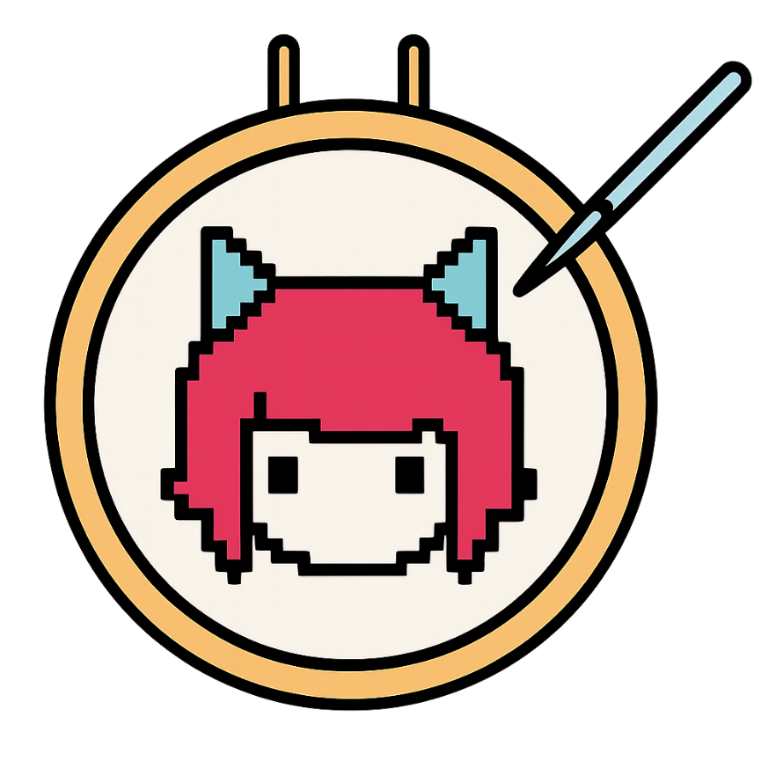

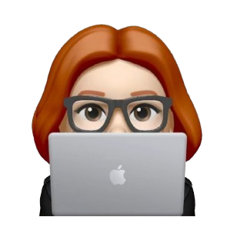

COSTURANDO PIXELS:
DO CÓDIGO AO TECIDO
Julia Marcolan – Instituto de Física de São Carlos (IFSC)
15 de novembro de 2025

Slide 2


QUEM SOU EU
30 anos, e sou de Barra Mansa que fica na região Sul Fluminense.
HOBBIES
Cozinhar, assistir séries (grande fã de Greys Anatomy), bordado!
2019:
Graduação em Física Computacional pela Universidade Federal Fluminense (UFF).
2023:
Mestrado em Física Computacional pela Instituto de Física de São Carlos (IFSC/USP).
2023/ATUALEMNTE:
Doutorado em Física Computacional pela Instituto de Física de São Carlos (IFSC/USP).

Slide 3
QUEM SOU EU
30 anos, e sou de Barra Mansa que fica na região Sul Fluminense.
HOBBIES
Cozinhar, assistir séries (grande fã de Greys Anatomy), bordado!
2019:
Graduação em Física Computacional pela Universidade Federal Fluminense (UFF).
2023:
Mestrado em Física Computacional pela Instituto de Física de São Carlos (IFSC/USP).
2023/ATUALEMNTE:
Doutorado em Física Computacional pela Instituto de Física de São Carlos (IFSC/USP).

Slide 4
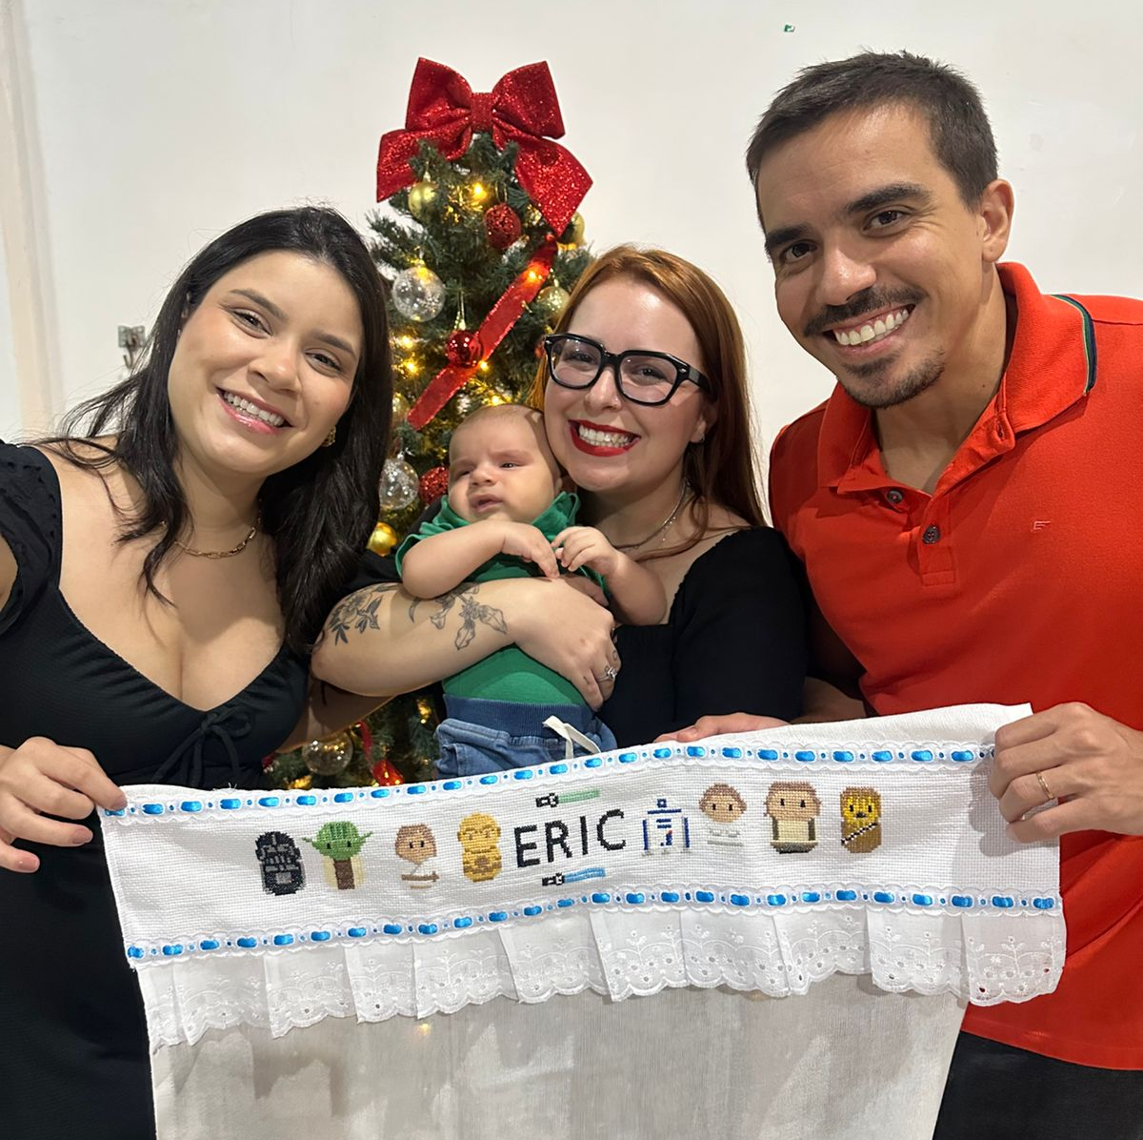
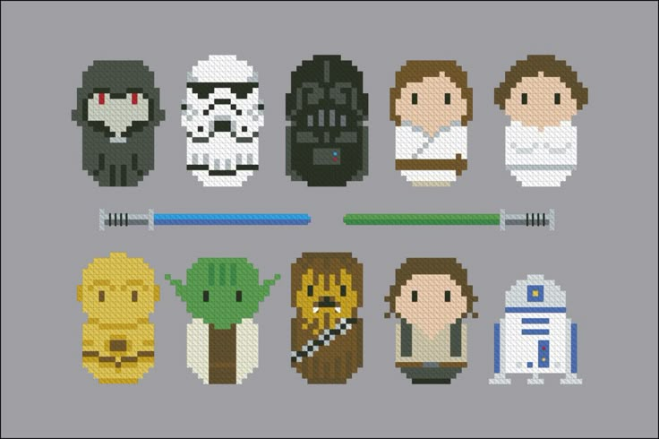

Slide 5
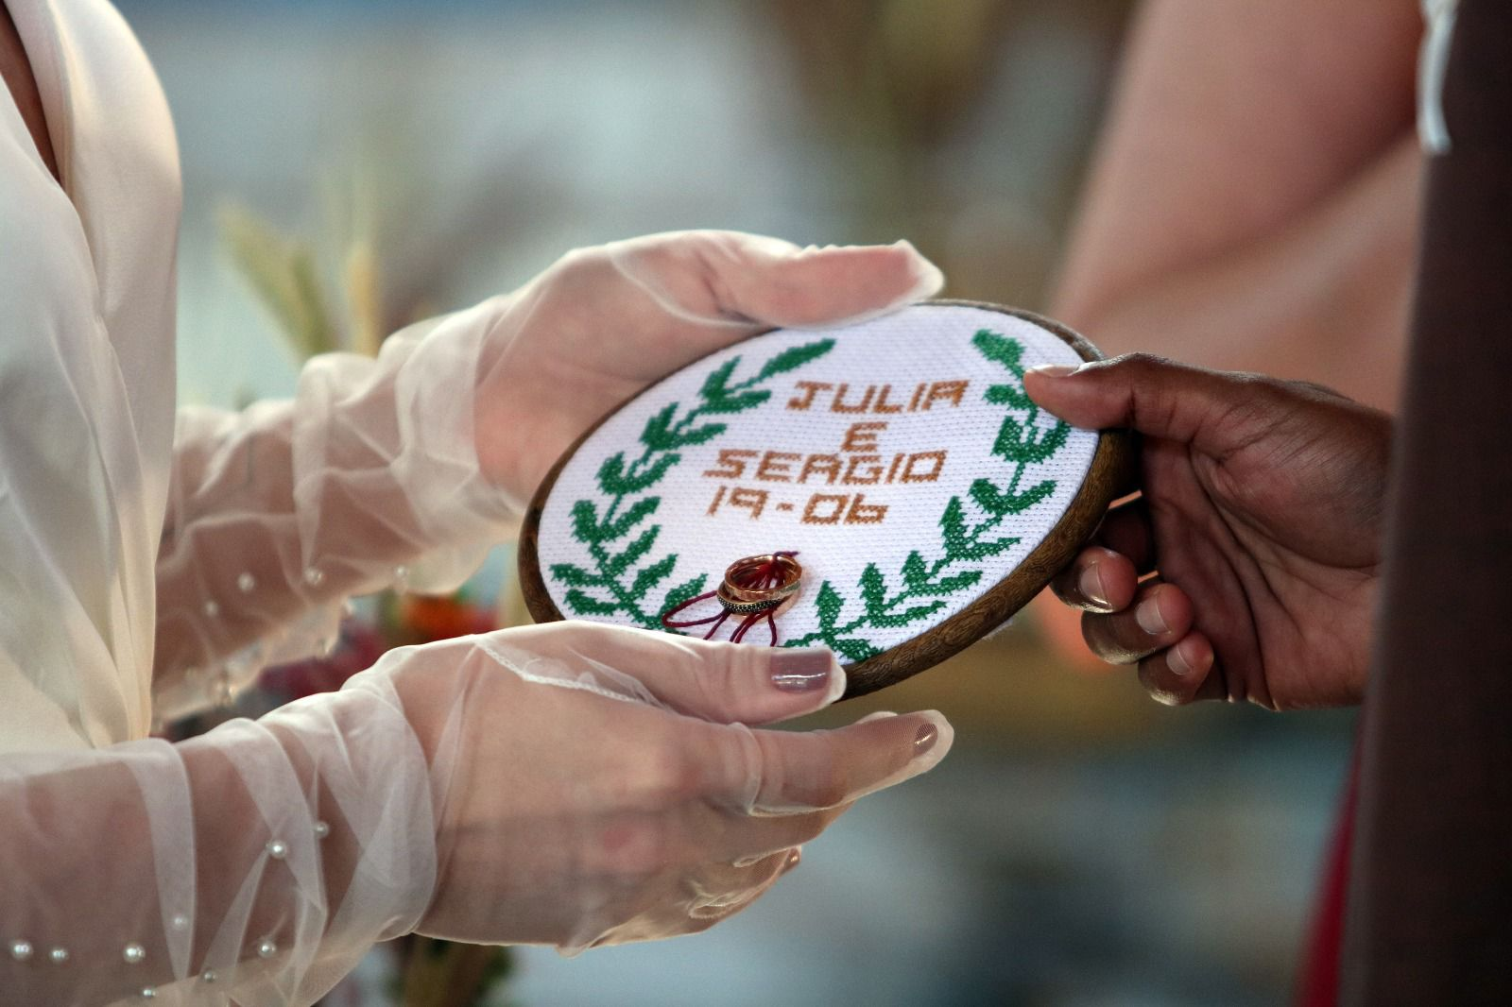

Slide 6
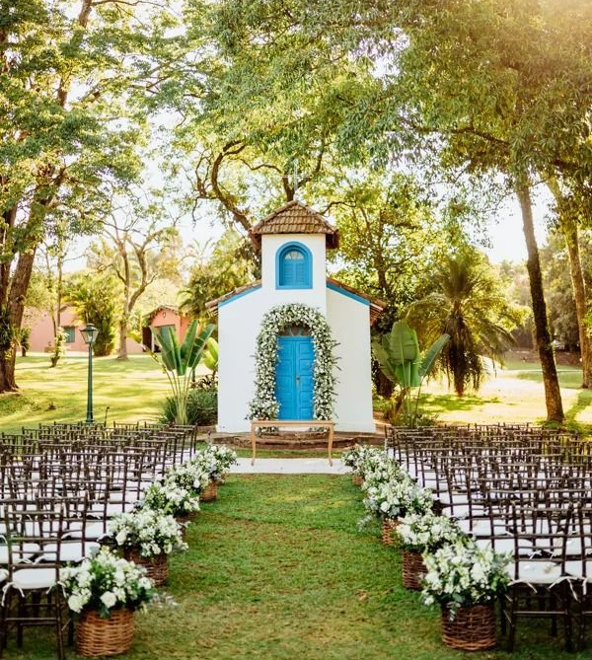

COMO FAZER ESSE
BORDADO ??

Slide 7
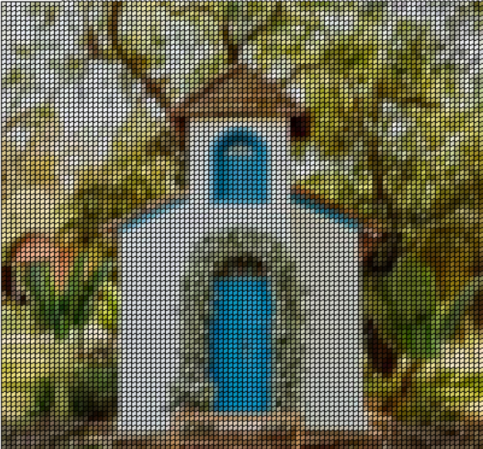
COMO FAZER ESSE
BORDADO ??

Slide 8




Slide 9
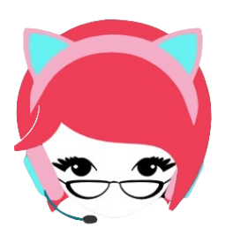

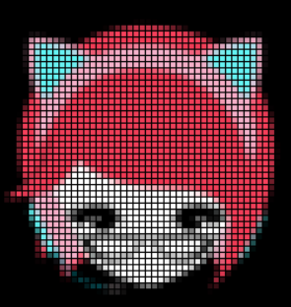
CARREGAR A IMAGEM
Carrega a imagem e transforma em RGB usando a biblioteca Pillow.
REDIMENSIONAR A IMAGEM
Grid_size
A imagem é redimensionada proporcionalmente para caber no tamanho da grade usando a biblioteca Pillow.
Grid_size
DESENHAR PIXEL A PIXEL
Cada pixel da imagem é convertido em uma pequena célula colorida. A biblioteca Turtle move a “tartaruga” para a posição correta e desenha um quadrado colorido.

Slide 10
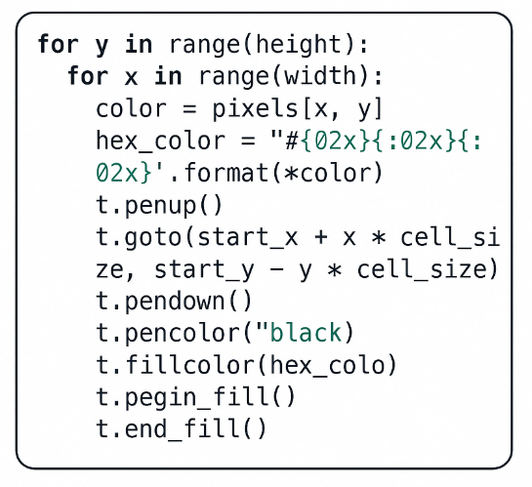
CARREGAR A IMAGEM
Grid_size
Carrega a imagem e transforma em RGB usando a biblioteca Pillow.
Grid_size
REDIMENSIONAR A IMAGEM
Grid_size
A imagem é redimensionada proporcionalmente para caber no tamanho da grade usando a biblioteca Pillow.
Grid_size
DESENHAR PIXEL A PIXEL
Cada pixel da imagem é convertido em uma pequena célula colorida. A biblioteca Turtle move a “tartaruga” para a posição correta e desenha um quadrado colorido.

Slide 13

MUITO OBRIGADA!!
juliamarcolan@usp.br

